Slide 1

Large Language Model desde cero Revisión de redes neuronales.

Slide 2
Expositores
Dr. Julio Omar Santisteban Pablo
Doctor en Ciencia de la Computación por la Universidad Nacional de San Agustín de Arequipa. MSc. GradCert. en Internetworking por la University of Technology Sydney, Australia. Dip. en Information Technology por el South Western Sydney Institute, Australia.
MSc. Rosa Paccotacya Yanque
Dra. Julissa Giuliana Villanueva Llerena

Slide 3
Contenido
Revisión de redes neuronales
Introducción a los Word Embeddings
Fundamentos teóricos del modelo Transformer
Codificación
Aplicaciones

Slide 4
Contenido
Revisión de redes neuronales
Introduction
Fashion MNIST and Neural Networks
Working with Classes and Tensors
Working with Loss, Autograd, and Optimizers
Introducción a los Word Embeddings
Fundamentos teóricos del modelo Transformer
Codificación
Aplicaciones
Introduction

Slide 5

Pythorch
What is Pythorch?
An machine learning framework in Python
Two main features:
N-dimensional Tensor computation (like NumPy) on GPUs
Automatic differentiation for training deep neural networks

Slide 6
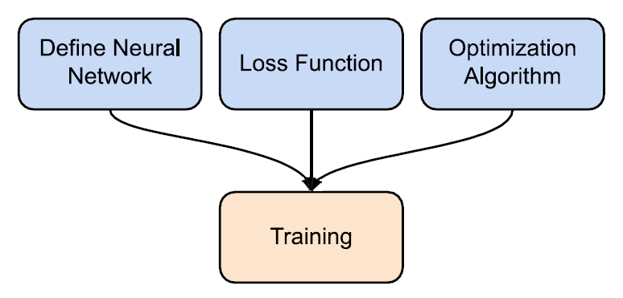
Pythorch
Training Neural Networks

Slide 7
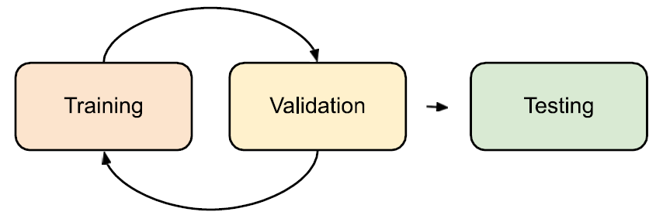
Pythorch
Training & Testing Neural Networks

Slide 8
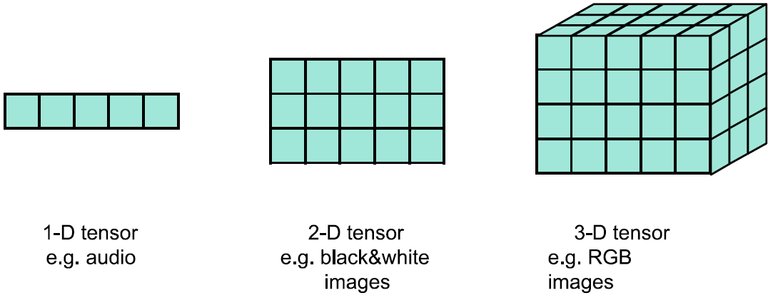
Pythorch
Tensors
High-dimensional matrices (arrays)

Slide 9
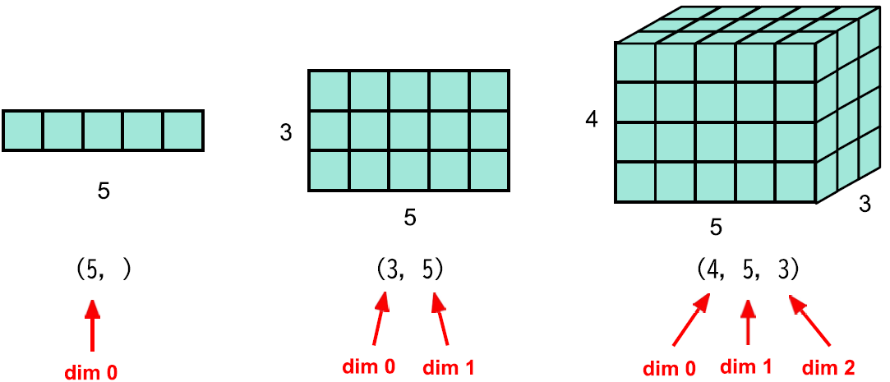
Pythorch
Tensors
High-dimensional matrices (arrays)

Slide 10
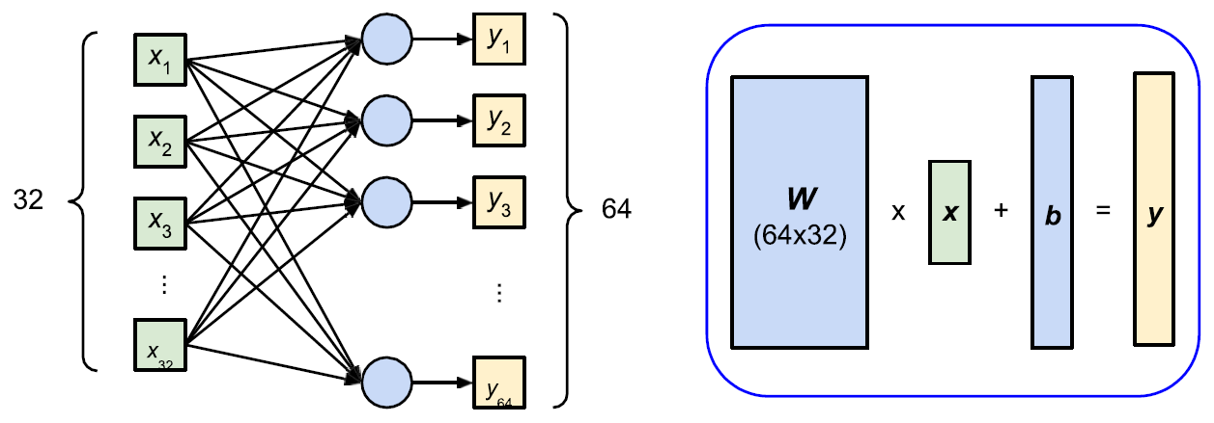
Pythorch
Neural Network Layers (torch.nn)
Linear Layer (Fully-connected Layer)

Slide 11
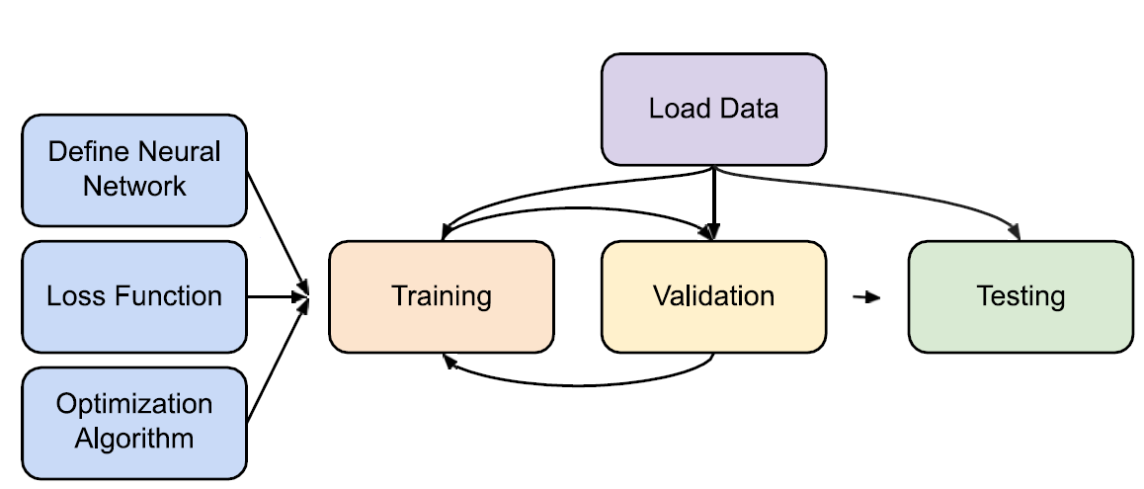
Pythorch
Training & Testing Neural Networks – in Python

Slide 12
Pythorch
Major Components of PyTorch
Package | Description
torch | a Tensor library like NumPy, with strong GPU support
torch.autograd | a tape based automatic differentiation library that supports all differentiable Tensor operations in torch
torch.nn | a neural networks library deeply integrated with autograd designed for maximum flexibility
torch.optim | an optimization package to be used with torch.nn with standard optimization methods such as SGD, RMSProp, LBFGS, Adam etc.
torch.utils | DataLoader, Dataset and other utility functions for convenience

Slide 13
Pythorch
Torch.nn : a neural networks library
Containers | Module, Sequential,ModuleList,ParameterList
Convolution Layers | Conv1d,Conv2d,Conv3d…
Recurrent Layers | RNN,LSTM,GRU,RNNCell…
Linear Layers | Linear, Bilinear
Non-linear Activations | ReLU,Sigmoid,Tanh,LeakyReLU…
Loss Functions | NLLLoss,BCELoss,CrossEntropyLoss…

Slide 14
Work Enviroment
Pythorch
Google Colaboratory (https://colab.research.google.com)
FMNIST Data Set

Slide 15

FMNIST Data Set
The Fashion MNIST Data Set
Recopilacion de imagenes de Zalando
60,000 imagenes
10,000 test imagenes
Imagenes
28 x 28 pixels
10 categorias

Slide 16
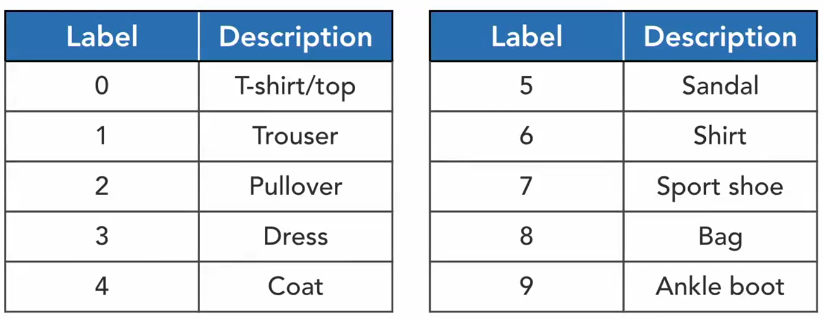
FMNIST Data Set
Categorias

Slide 17
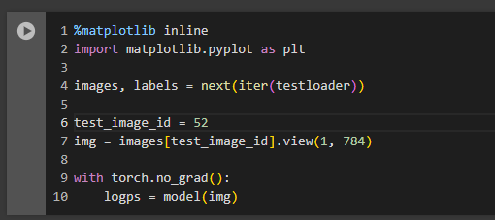
FMNIST Data Set
Open
https://colab.research.google.com
File: Working_with_the_FMNIST_dataset.ipynb

Slide 18
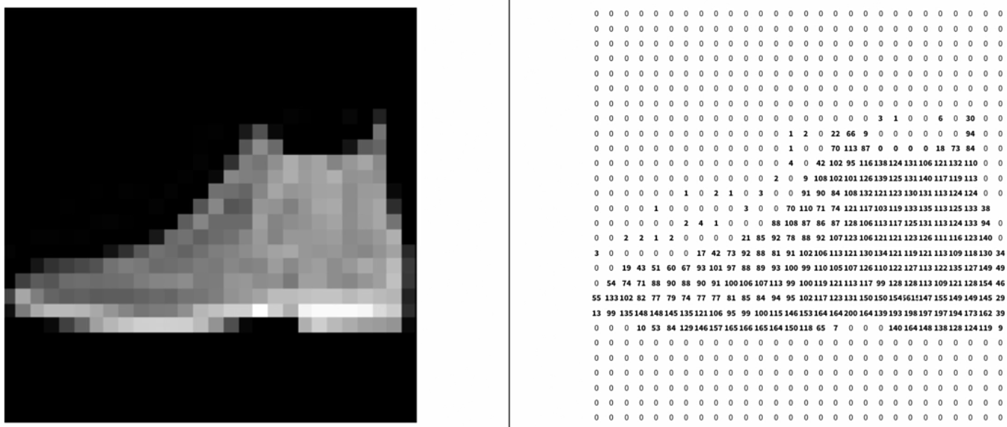
NN - FMNIST

Slide 19
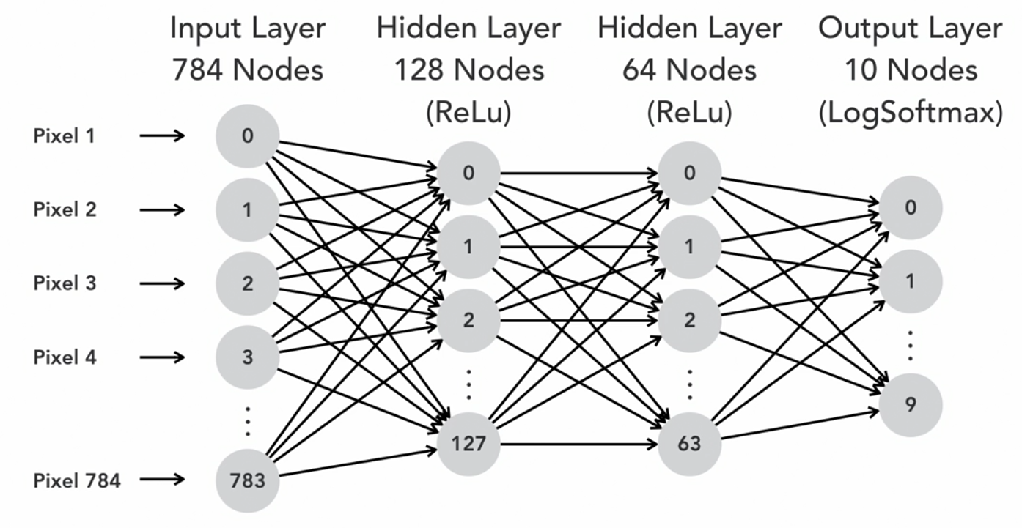
NN - FMNIST

Slide 20
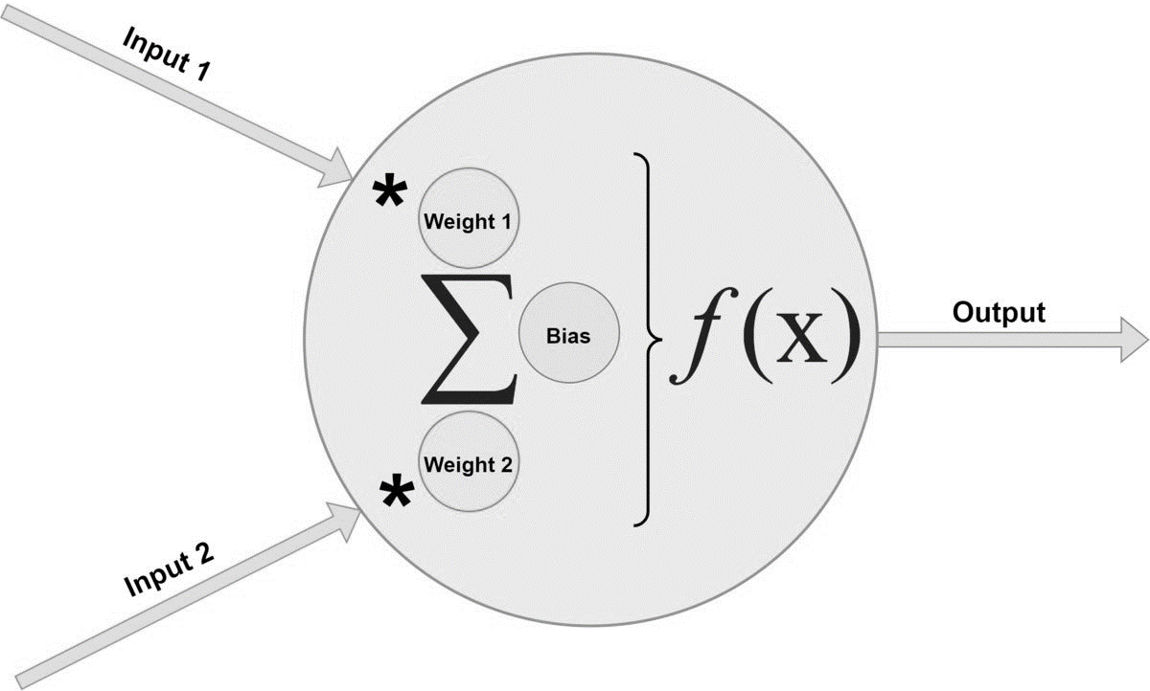
NN - weights and biases

Slide 21
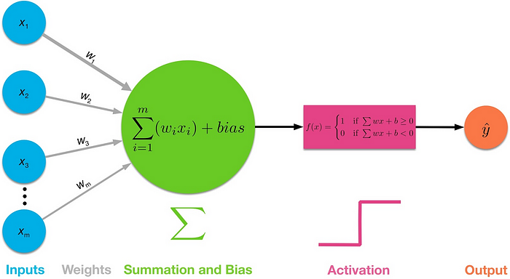
NN - weights and biases

Slide 22
NN - FMNIST

Slide 23
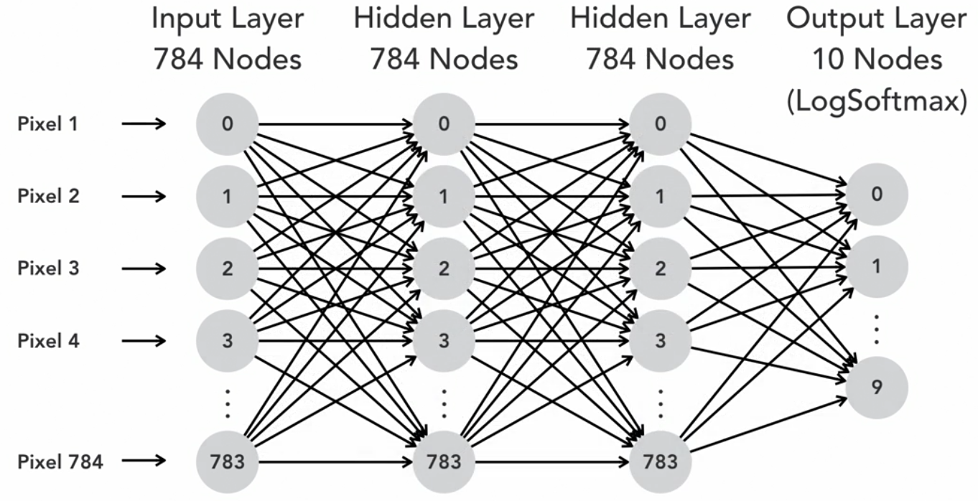
NN - FMNIST

Slide 24
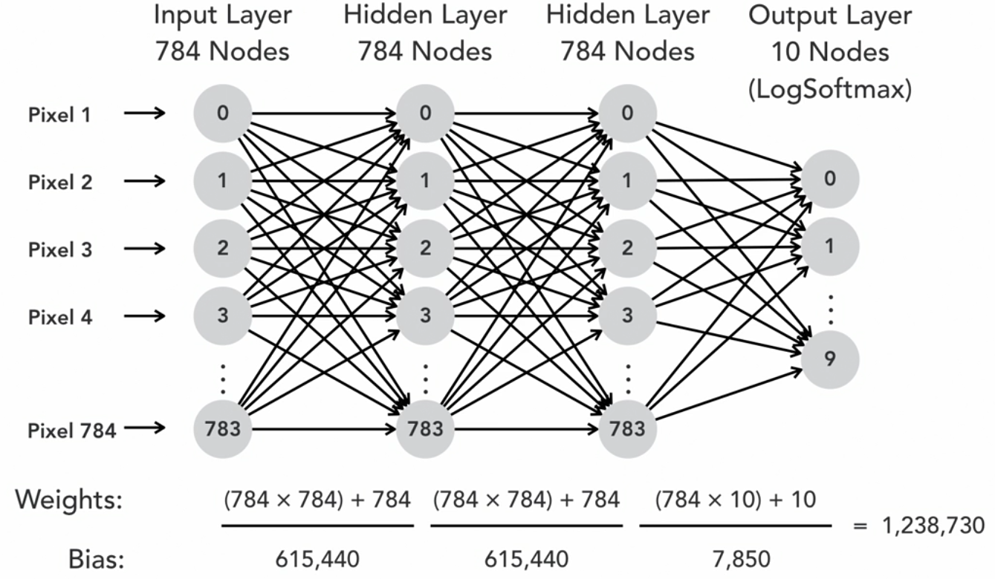
NN – FMNIST - Parameters

Slide 25
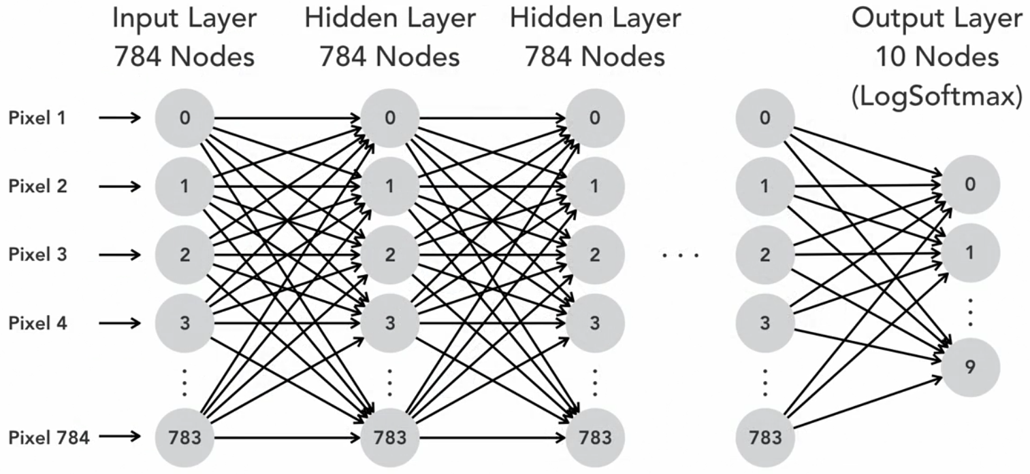
NN – FMNIST - layers

Slide 26
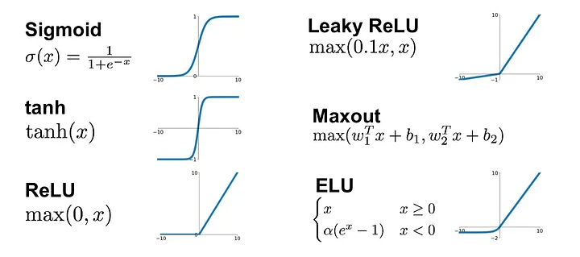
NN – FMNIST – Activation Function

Slide 27
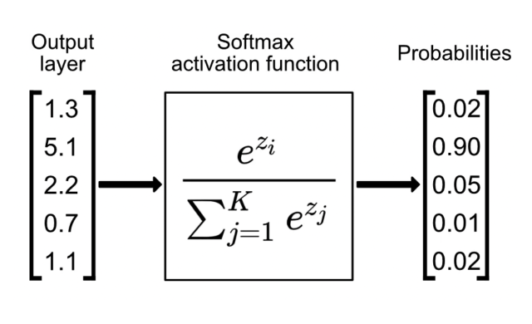
NN – FMNIST – Softmax

Slide 28
NN – FMNIST
class FMNIST(nn.Module):
def __init__(self):
super().__init__()
self.fc1 = nn.Linear(784, 128)
self.fc2 = nn.Linear(128,64)
self.fc3 = nn.Linear(64,10)
def forward(self, x):
...
model = FMNIST()

Slide 29
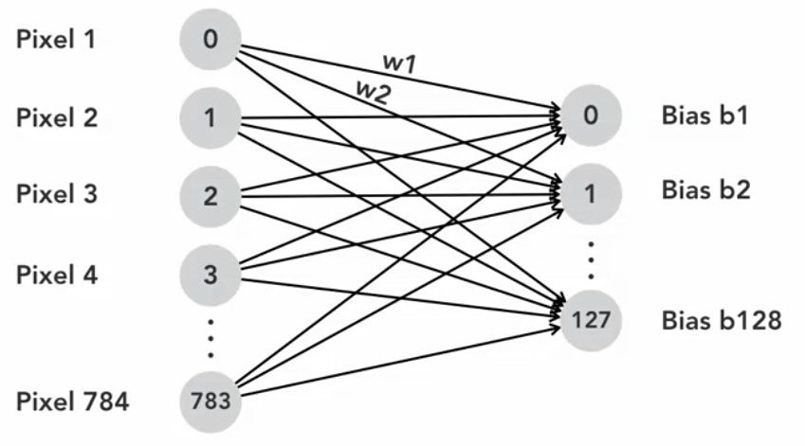
NN – nn.Linear()

Slide 30
NN – forward()
Forward()
Define la estructura del modelo, los componentes y el orden de las diferentes capas de la NN.

Slide 31
NN – forward()
class FMNIST(nn.Module):
def __init__(self):
super().__init__()
self.fc1 = nn.Linear(784, 128)
self.fc2 = nn.Linear(128,64)
self.fc3 = nn.Linear(64,10)
def forward(self, x):
x = x.view(x.shape[0], -1)
x = F.relu(self.fc1(x))
x = F.relu(self.fc2(x))
x = self.fc3(x)
x = F.log_softmax(x, dim=1)
return x
model = FMNIST()
fc1 fc2 fc3

Slide 32
Tensors
File: Tensors_1.ipynb
import torch
w = torch.zeros(4,3) # crear un tensor 4x3 de 0
W # imprime el tensor
w.size() # muestra el tamaño del tensor
w.shape # es un alias de size()
W = torch.randn(4,3) # Distribución normal con media 0 y desviación estándar 1.
w
t = torch.randn_like(w) # crear un tensor aleatorio con las dimensiones de w
t
w.fill_(1) # llenar el tensor de 1
w
w.view(3,4) # redimensionar el tensor
w.view(3,-1) # -1 se usa para que se deduzca el tamaño
w.numpy() # convertir tensor a numpy array, ambos comparten memoria
type(w.numpy()) # confirmamos el tipo de dato

Slide 33
Training the Network
batch
Se divide los datos de entrenamiento en bloques, en este caso 64
epoch
Es una iteración de todos los datos de entrenamiento
Training
Identificar data/imagenes y su categoría
Forward pass
Calcular loss/error de la network por batch
Actualizar weights/pesos de la neural network

Slide 34
Training the Network
from torch import optim
criterion = nn.NLLLoss()
optimizer = optim.SGD(model.parameters(), lr=0.01)
num_epochs = 3
for i in range(num_epochs):
cum_loss = 0
for images, labels in trainloader:
optimizer.zero_grad()
output = model(images)
loss = criterion(output, labels)
loss.backward()
optimizer.step()
cum_loss += loss.item()
print(f"Training loss: {cum_loss/len(trainloader)}")
Training Steps
Cargar datos y categoría (batch)
Forward pass
Calcular el loss/error de un batch
Actualizar los weights/pesos de la neural network

Slide 35
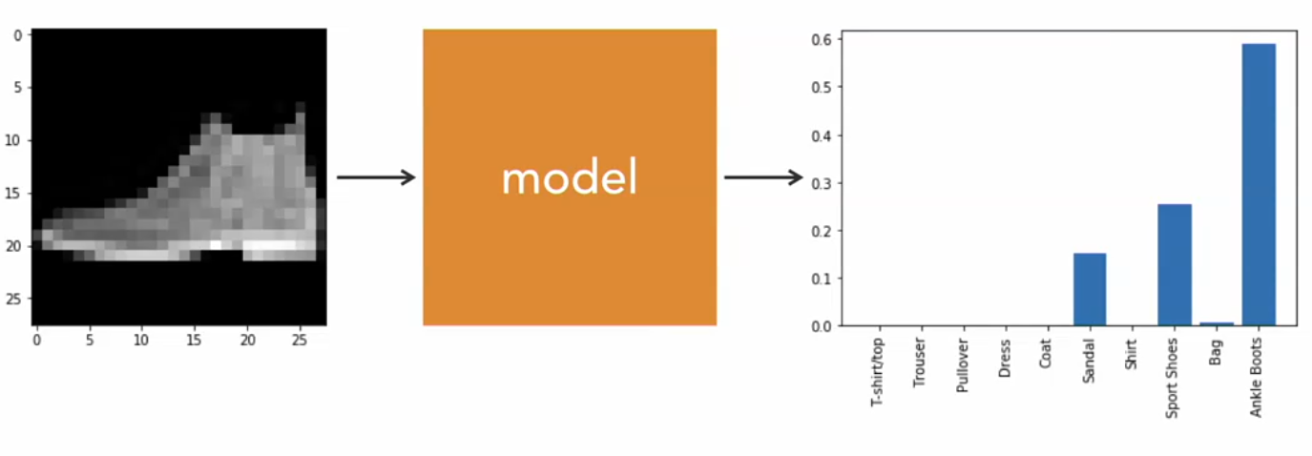
Loss

Slide 36
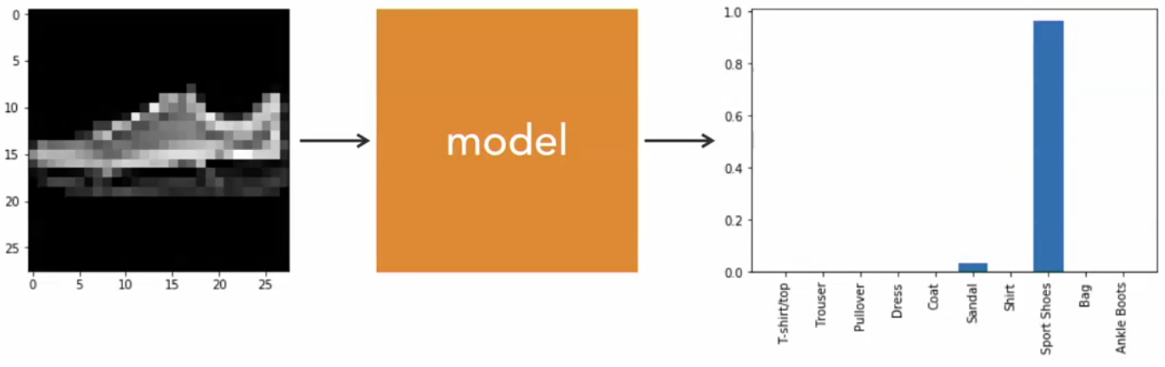
Loss

Slide 37
Loss
Loss
Durante el proceso de entrenamiento de la red, lo lejos que está en un momento dado, lo que la red nos ofrece como salida y el resultado que nosotros consideramos que es el correcto o deseado

Slide 38
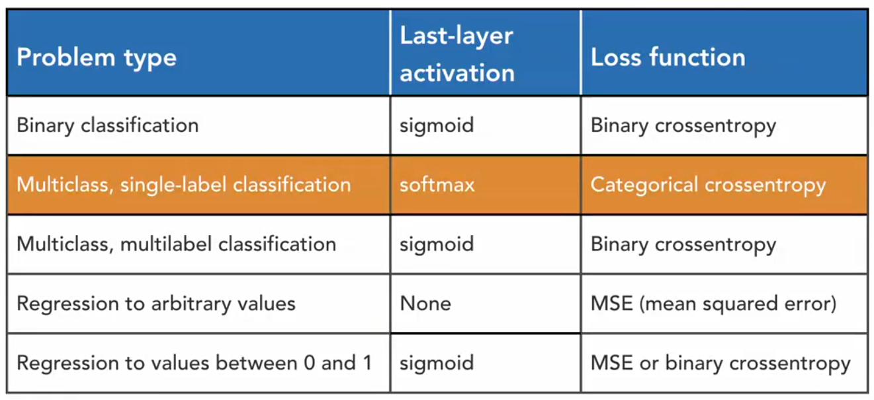
Loss
Loss function para diferentes tipos de problemas

Slide 39
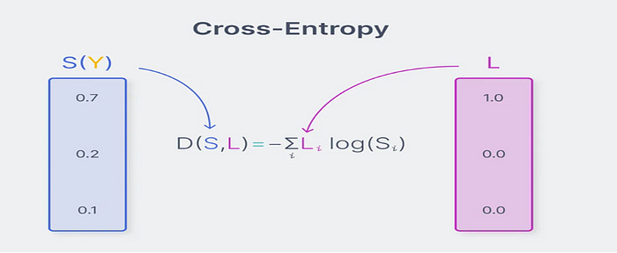
Loss - FMNIST
CrossEntropyLoss
Last-layer activation function: Softmax

Slide 40
Loss - FMNIST
CrossEntropyLoss
Este convina nn.LogSoftmax() y nn.NLLLoss() en una sola clase
Softmax
La función Softmax se usa en un tensor de entrada de n dimensiones. Los reescala de modo que los elementos del tensor de salida de n dimensiones se encuentren en el rango [0,1] y sumen 1.
Este módulo no funciona directamente con NLLLoss. En su lugar, utilice LogSoftmax (es más rápido y tiene mejores propiedades numéricas).

Slide 41
Loss - FMNIST
nn.LogSoftmax()
Si bien es matemáticamente equivalente a softmax(x), realizar estas dos operaciones por separado es más lento y numéricamente inestable.

Slide 42
Loss - FMNIST
NLLLoss: Negative Log Likelihood loss CrossEntropyLoss
from torch import optim
criterion = nn.NLLLoss()
optimizer = optim.SGD(model.parameters(), lr=0.01)
num_epochs = 3
for i in range(num_epochs):
cum_loss = 0
for images, labels in trainloader:
optimizer.zero_grad()
output = model(images)
loss = criterion(output, labels)
loss.backward()
optimizer.step()
cum_loss += loss.item()
print(f"Training loss: {cum_loss/len(trainloader)}")
from torch import optim
criterion = nn.CrossEntropyLoss()
optimizer = optim.SGD(model.parameters(), lr=0.01)
num_epochs = 3
for i in range(num_epochs):
cum_loss = 0
for images, labels in trainloader:
optimizer.zero_grad()
output = model(images)
loss = criterion(output, labels)
loss.backward()
optimizer.step()
cum_loss += loss.item()
print(f"Training loss: {cum_loss/len(trainloader)}")

Slide 43
Loss - FMNIST
NLLLoss: Negative Log Likelihood loss CrossEntropyLoss
class FMNIST(nn.Module):
def __init__(self):
super().__init__()
self.fc1 = nn.Linear(784, 128)
self.fc2 = nn.Linear(128,64)
self.fc3 = nn.Linear(64,10)
def forward(self, x):
x = x.view(x.shape[0], -1)
x = F.relu(self.fc1(x))
x = F.relu(self.fc2(x))
x = self.fc3(x)
x = F.log_softmax(x, dim=1)
return x
model = FMNIST()
class FMNIST(nn.Module):
def __init__(self):
super().__init__()
self.fc1 = nn.Linear(784, 128)
self.fc2 = nn.Linear(128,64)
self.fc3 = nn.Linear(64,10)
def forward(self, x):
x = x.view(x.shape[0], -1)
x = F.relu(self.fc1(x))
x = F.relu(self.fc2(x))
x = self.fc3(x)
return x
model = FMNIST()

Slide 44
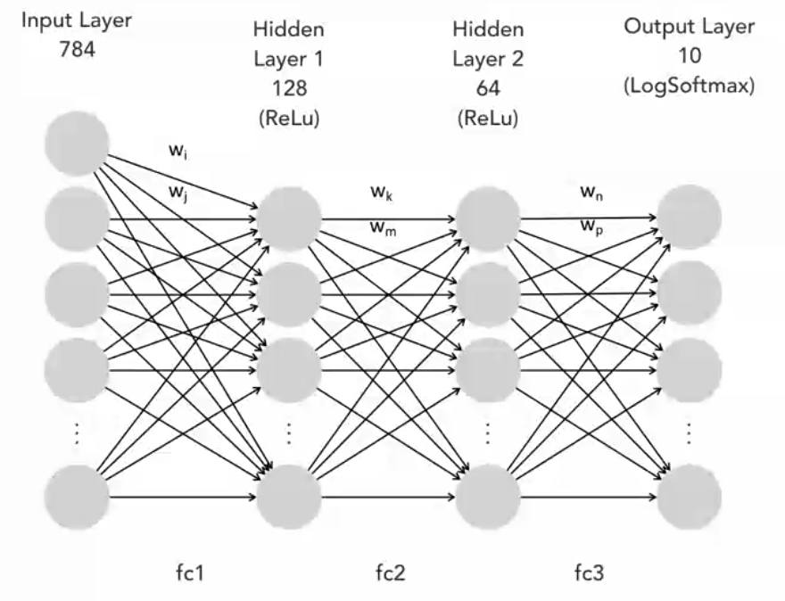
Loss - FMNIST
Nuestro objetivo es tratar de determinar alguna forma de ajustar los weights/pesos para que la pérdida/loss/error sea minimice.

Slide 45
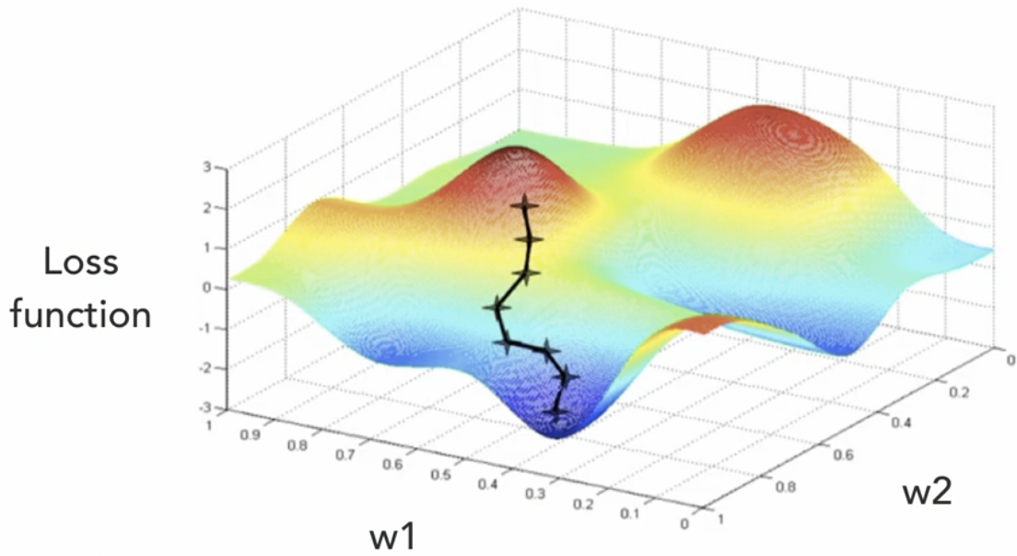
Autograd
El objetivo es encontrar el punto mínimo de la función.
La función de pérdida/loss es diferenciable, es gradiente de la pérdida con respecto a los pesos del modelo.
El desafío es que cada coeficiente del modelo tiene su propia dimensión. En un modelo típico, hay miles o millones de coeficientes.
Lo que significa que es un problema computacionalmente complejo.
Aquí es donde el mágico Autograd resuelve el problema de una manera matemática eficiente.

Slide 46
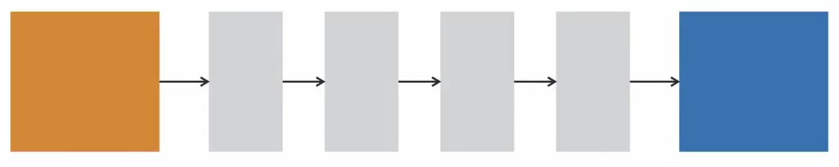

Forward Pass
se calcula pérdida/Loss
Backward Pass:
Se calcula el gradiente de la pérdida/Loss con respecto a cada uno de los pesos/weights.

Slide 47
Google Colab
File: Autograd.ipynb
# después de nn.Sequential(…)
model[0] # muestra la primera capa de la rede neuronal
model[1] # la siguiente capa es ReLu()
# cargamos las muestras
# se define el criterio como nn.NLLLoss()
print(‘Pesos iniciales:’, model[0].weight) # incluye valores aleatorios
# no se ha acualizado los pesos/weights
print(‘gradientes de los pesos iniciales:’, model[0].weight.grad) # none
# realicemos un forawd pass, calcular loss, backward pass
# y mostrar weight y grad
# los weight son los mismos pero contienen gradientes [784,128]
model[1] # Relu function
model[1].weight # no contiene pesos/weigths

Slide 48
Google Colab
File: Autograd_with_tensors.ipynb
import torch
w = torch.randn(4,3,requires_grad=True) # tensor requiere gradiente
w
w.requires_grad_(False) # tensor requiere gradiente Falso
w
w.requires_grad_(True) # tensor requiere gradiente True
y = torch.exp(w) # y es exponencial de w
y
print(y.grad_fn) # El modulo Autograd hace un seguimiento con respecto a w
outp = y.mean()
print(outp) # incluye un gradiente
print(w.grad) # el gradiente no tiene valores
outp.backward() # backward pass, gradientes calculados con respecto a w
print(w.grad)
print(w.detach()) # parar el seguimiento
# Se previene el seguimiento
print(outp.requires_grad)
with torch.no_grad():
outp = (w+y).mean()
print(outp.requires_grad)

Slide 49
Optimizer
La función de pérdida/Loss determina la cantidad que se minimizará durante el entrenamiento.
El optimizador determina cómo se actualizará la red en función de la pérdida/Loss; Se implementa una variante del descenso de gradiente estocástico (SGD).
Pytorch facilita el trabajo con el paquete torch.optimize

Slide 50
Training Steps
Cargar datos y categoría (batch)
Forward pass
Calcular el loss de un batch
Backward pass
Actualizar los weights/pesos
w = w - learning_rate x [gradiente de Loss con respecto al weights]

Slide 51
Optimizer
Poner a cero los gradientes para cada época/epoch
optimizer.zero_grad()

Slide 52
Google CodeLab
File: Using_Optimizers.ipynb
# ejecuta todas las líneas hasta from torch import optim
# lr=0.01 es el learning_rate
# ejecutar siguiente bloque, se calculara los pesos y gradientes
# actualizar los pesos/weight
optimizer.step()
# imprimir weight y gradientes, los pesos se an actualizado
# Poner a cero los gradientes
optimizer.zero_grad()
# imprimir weight y gradientes, los gradientes están 0

Slide 53
Google CodeLab
# imprimir Loss de cada batch
model.FMNIST() criterion = nn.NLLLoss()
optimizer = optim.SGD(model.parameters(), lr=0.01)
num_epochs = 1
for i in range(num_epochs):
cum_loss = 0
batch_num = 0
for batch_num , (images, labels) in enumerate(trainloader,1):
optimizer.zero_grad()
output = model(images)
loss = criterion(output, labels)
loss.backward()
optimizer.step()
cum_loss += loss.item()
print(f“Batch: {batch_num}, Loss: {loss.item()}")
print(f"Training loss: {cum_loss/len(trainloader)}")

Slide 54
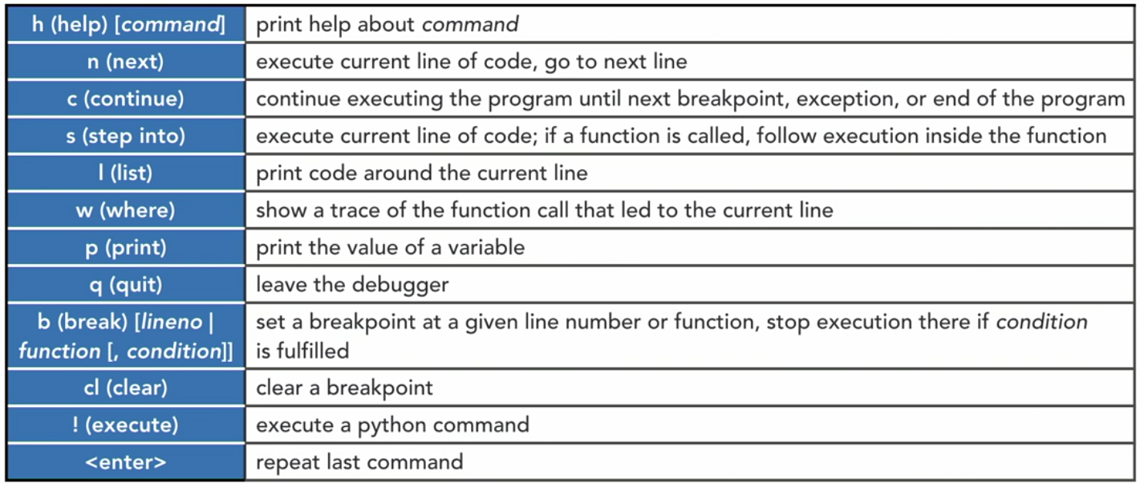
Python Debuger
from torch IPython.core.debugger import set_trace
set_trace()

Slide 55
CPU vs GPU
CPU: computación de propósito general
GPU: cálculos computacionales intensivos
CUDA es una plataforma de computación paralela y una interfaz de programación de aplicaciones patentadas que permiten que el software utilice GPUs para un procesamiento acelerado.

Slide 56
Moverse de CPU a GPU
En la parte superior del notebook, especifique el dispositivo CUDA
device = torch.device('cuda' if torch.cuda.is_available() else 'cpu')
print(device)
Transfiera la red neuronal a la GPU
model.to(device)
model.to(‘cpu’)
Envíe todas las entradas y salidas a la GPU
images = images.to(device)
labels = labels.to(device)

Slide 57
Google Colab
File: CPU_to_GPU.ipynb
device = torch.device('cuda' if torch.cude.is_available() else 'cpu')
print(device)
# despues de crear una instancia del modelo
model.to(device) # se envia modelo al dispositivo – GPU
# en for loop
for images, labels in trainloader:
images = images.to(device)
labels = labels.to(device)
optimizer.zero_grad()
output = model(images)
loss = criterion(output, labels)
loss.backward()
optimizer.step()

Slide 58
Google Colab
# ejecutar el testing en CPU
import matplotlib.pyplot as plt
images, labels = next(iter(testloader))
test_image_id = 52
img = images[test_image_id].view(1, 784)
model.to(‘cpu')
with torch.no_grad():
logps = model(img)

Slide 59
Validation
File: Validation.ipynb

Slide 60
Preguntas
?

